Slide 1

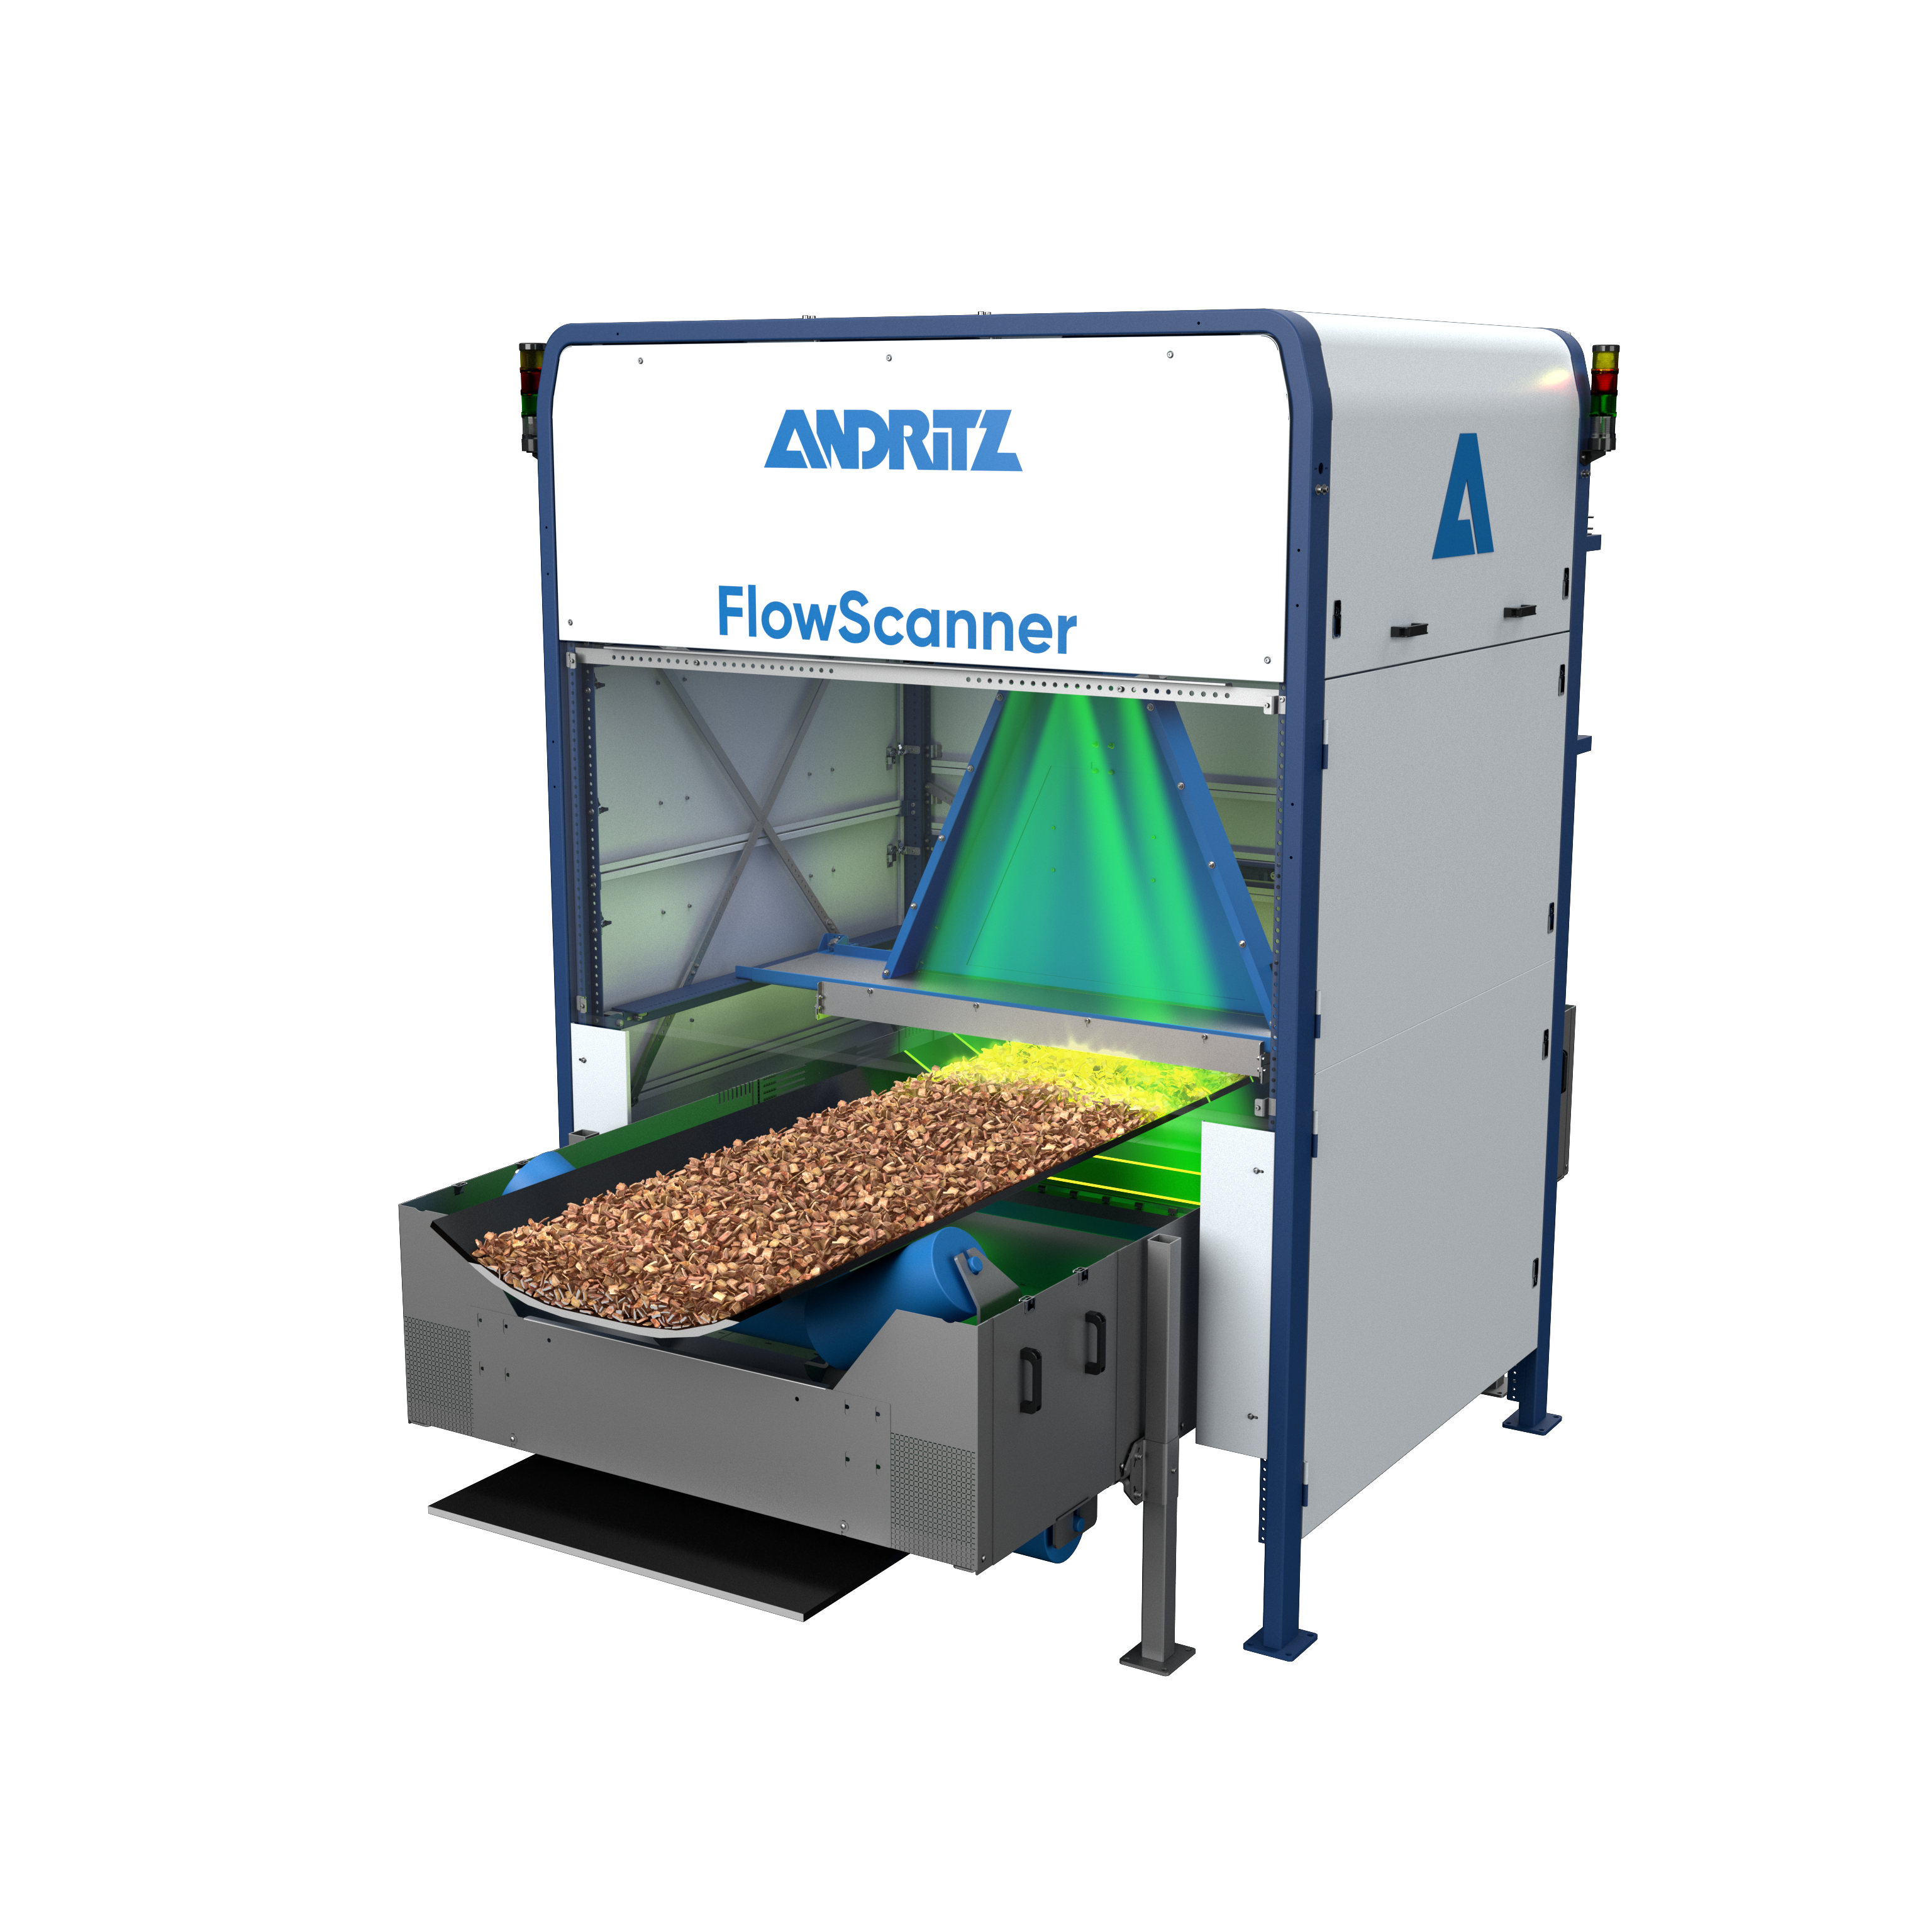
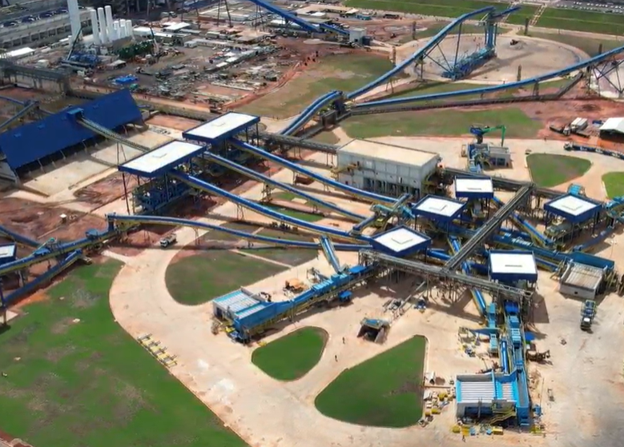

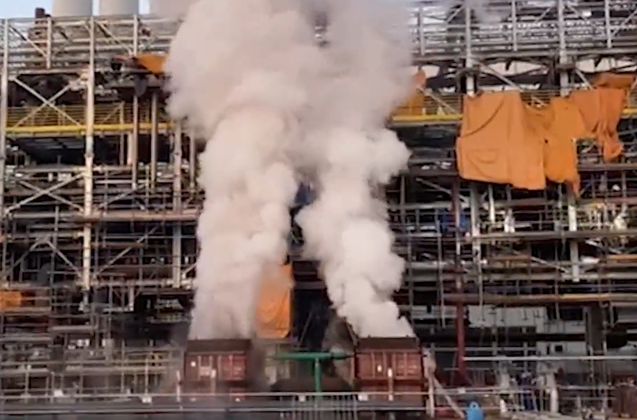
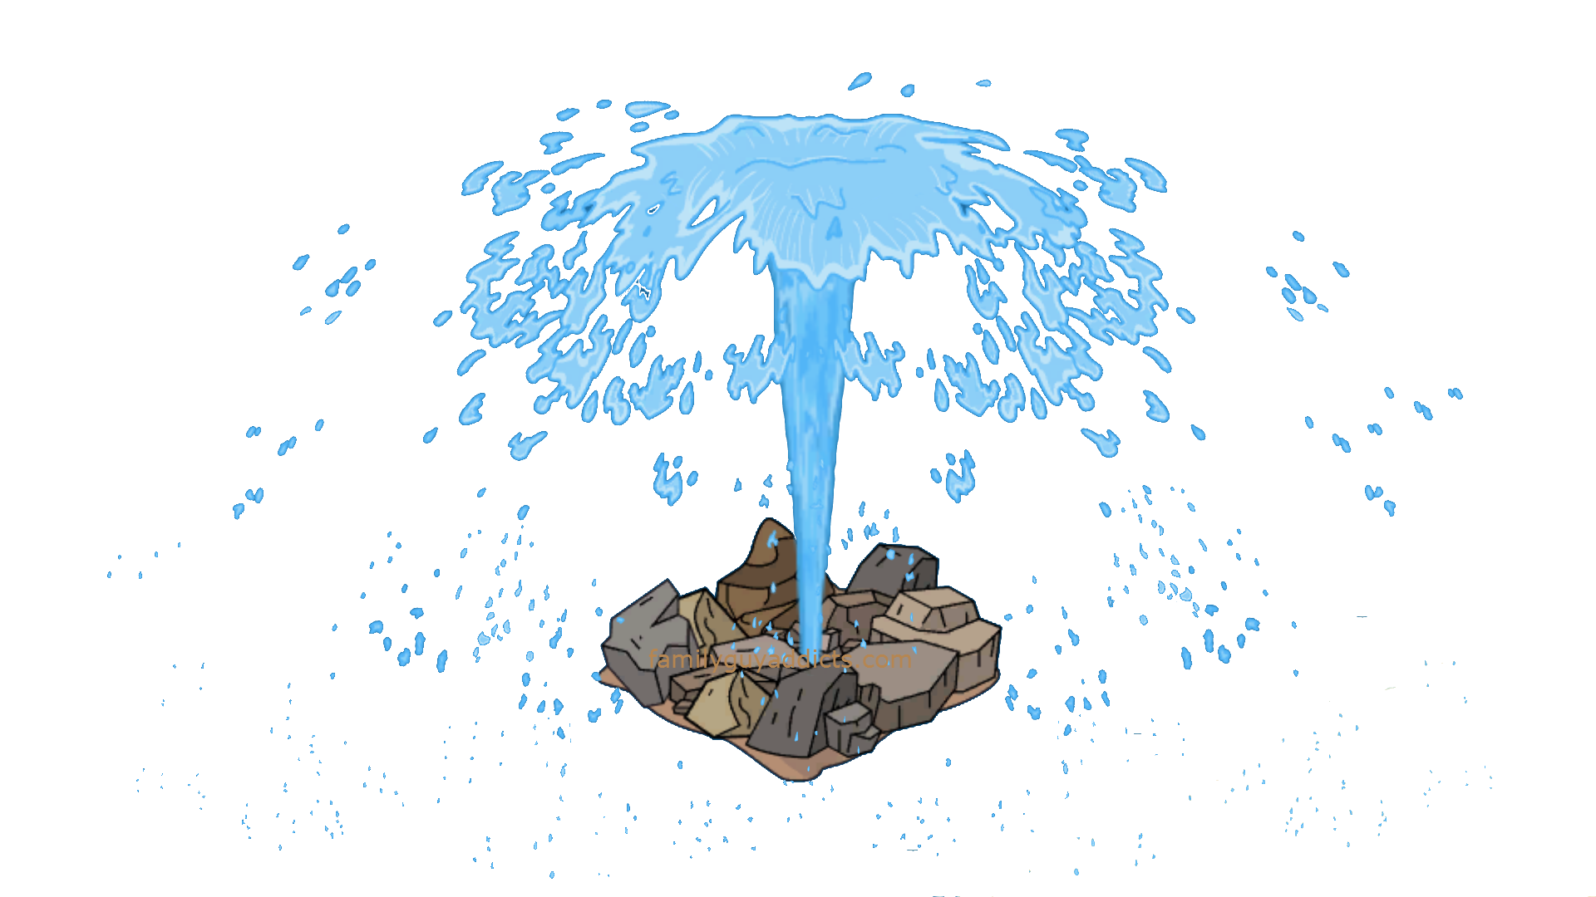
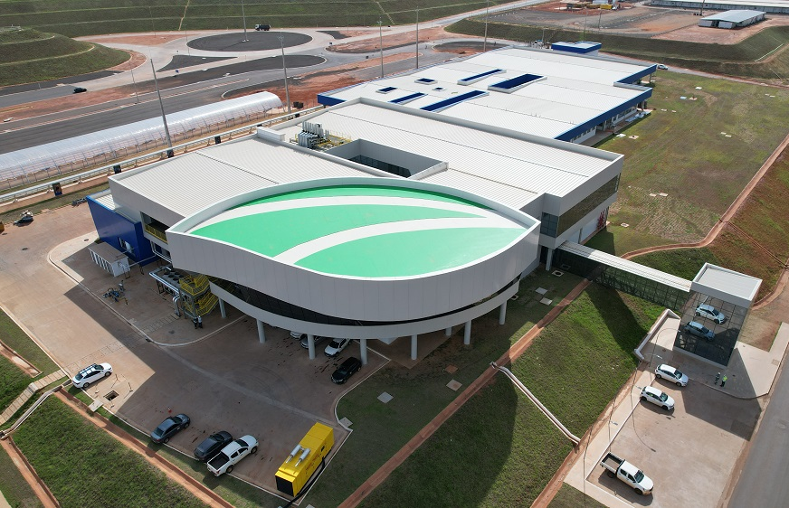

Ribas do Rio Pardo
28 de maio de 2024
Edição 33
Esteiras inteligentes
A nova fábrica da Suzano em Ribas do Rio Pardo utiliza esteiras de última geração para transportar os cavacos de eucalipto. Elas levam os cavacos após a picagem para a classificação no peneiramento e posterior estocagem nas pilhas de cavacos. Elas vão alimentar o Digestor na Linha de Fibras, onde se inicia a transformação em celulose.
Toda essa área opera sob o conceito de indústria 4.0, com destaque para o FlowScanner, uma tecnologia pioneira na Suzano. Esse sistema realiza a leitura e o escaneamento on-line da massa de cavacos, analisando a umidade e identificando qualquer resíduo que possa comprometer a qualidade do processo. É como ter olhos atentos e inteligentes, garantindo a excelência da produção.
Com a importante função de garantir um abastecimento constante, as esteiras transportam impressionantes 33 mil toneladas de cavacos por dia. Para se ter uma ideia da eficiência, em caso de alguma interrupção no processo de picagem, cada pilha tem autonomia para abastecer a fábrica por quatro dias.
Limpeza a (todo) vapor
Antes de a fábrica começar a operar, as tubulações recém-instaladas passam por uma “limpeza a vapor” para garantir que nenhum resíduo da montagem atrapalhe o funcionamento dos equipamentos. Essa etapa é fundamental em obras industriais, especialmente para tubulações especiais.
Imagine um gêiser, mas em vez de água fervente, o vapor de água corre com pressão por dentro das tubulações. Essa técnica, utilizada para remover impurezas, pode atingir temperaturas entre 200°C e 450°C, dependendo do tipo de tubulação.
A limpeza a vapor é super eficaz, porque o vapor de água quente consegue alcançar os menores espaços e dissolver a sujeira, garantindo uma limpeza completa e segura para as tubulações. Para evitar riscos, as tubulações são desconectadas dos equipamentos e dispositivos especiais de sopragem são instalados, direcionando o vapor para um local seguro, como uma canaleta ou até mesmo para a atmosfera.
VOCÊ
SABIA?
A Suzano inaugurou o seu prédio
de administração da nova fábrica.
Conhecido como “Juntos e Misturados”
(JM), a nova ‘casa’ administrativa da
unidade tem como principal virtude
unir todas as áreas em um só lugar. Para
isso, a estrutura dispõe de um grande salão em que profissionais das áreas florestal, industrial, logística e outras áreas podem trabalhar sem divisões, facilitando a integração entre os diversos times que farão a fábrica funcionar.
Além disso, o prédio conta com os principais sistemas de controle das operações da Suzano. Na operação industrial, o Sistema Digital de Controle Distribuído – ou simplesmente SDCD – permite aos operadores ‘enxergar’ e ‘atuar’ em todos os equipamentos de todos os processos da unidade. Desse prédio a Suzano também consegue monitorar todos os maquinários florestais e veículos de transporte de eucalipto, e de celulose, por meio da Central de Monitoramento de logística da fábrica.
Boletim do Projeto Cerrado | Suzano | 2023 | Todos os direitos reservados
Produzido pela área de Comunicação do Projeto Cerrado/Suzano
Contato: imprensa.cerrado@performa.com.br
Para saber mais sobre a Suzano, clique aqui.
Não quero mais receber este e-mail.

